Slide 1
공학작문발표
조사보고서
사무직·개발자를 위한 작업환경
과목 : 일반물리학실험
학과 : 전기공학과
학번 : 201724570
이름 : 정석규

Slide 2
목차
01 서론
02 본론
03 결론
04 참고자료

Slide 3
01 서론

Slide 4
01 서론 : 조사의 필요성
요통 현황
2010~2013년 국민건강영양조사에 참여한 50세 이상의 남녀 요통 유병률을 분석한 결과 전체 인구의 84%가 한 번 이상 요통을 경험 하고 있음.
3개월 이상 요통이 지속되는 만성 요통환자는 23%에 이름.
요통 종류
가벼운 질환(1주일~1개월) : 요추 염좌, 근막동통증후군
만성 질환(6개월~) : 척추 추간판 탈출증, 척추 분리증, 척추 전방전위증, 퇴행성 관절염, 척추 협착증, 강직성 척추염...

Slide 5
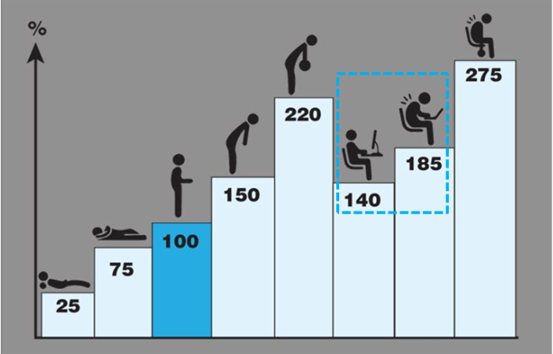
01 서론 : 조사의 필요성
자세에 따른 허리 압력 변화

Slide 6
01 서론 : 조사의 필요성
늘어나는 사무직
사무직 근로자의 비율 증가 : 2020년 3분기(51.5%) -> 2021 3분기(55.6%)
척추전문병원 윌스기념병원의 조사결과 : 요통환자의 직업비율 사무직(29.3%), 주부(19.3%), 자영업(10.6%)
치료와 일의 병행의 어려움
치료의 최소기간은 1주일에서 평생관리 해야 할 정도로 인생 전반에 영향을 끼침
척추관 협착증(341만 3085원), 추간판 장애(219만 4448원), 비특이적 요통군(132만 929원) 이현정, “요추질환 연간 진료비 1조 600억원..”,<헬스조선 뉴스>, 2016.10.13

Slide 7
01 서론
조사의 목적
만성 요통환자들이 치료를 위해 직장을 포기해야 하는 상황을 방지하며, 보다 빨리 일상에 복귀할 수 있는 기회를 제공함.
조사의 범위와 방법
앉는 자세를 최소화 하면서 작업이 가능한 작업환경을 위한 제품을 조사

Slide 8
01 서론
조사의 결과, 의의, 중요성
요통은 개인과 가정의 삶을 파괴할 수 있는 주범임.
요통환자를 위한 작업환경을 구축함으로써 치료와 일을 병행하여 재정적인 어려움을 겪지 않게 할 수 있음.
본론에서 다룰 내용
요통환자들이 직접적으로 어려움을 겪는 부분을 해결 할 수 있는 의자, 책상, 재활에 필요한 부분을 중심으로 제품을 소개할 예정

Slide 9
02 본론

Slide 10
02 본론 : 의자
의자의 중요성
고3 학생의 경우 하루 평균 11시간, 사무직 직장인은 최소 6시간을 앉아서 생활함
장시간 앉은 자세는 척추에 지속적인 압력을 가함
앉아 있더라도 부담이 덜 되게 해주는 의자가 필요함

Slide 11
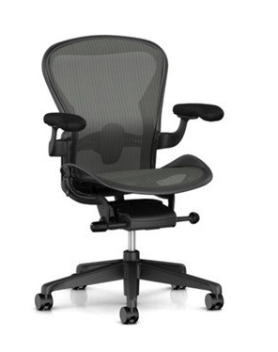
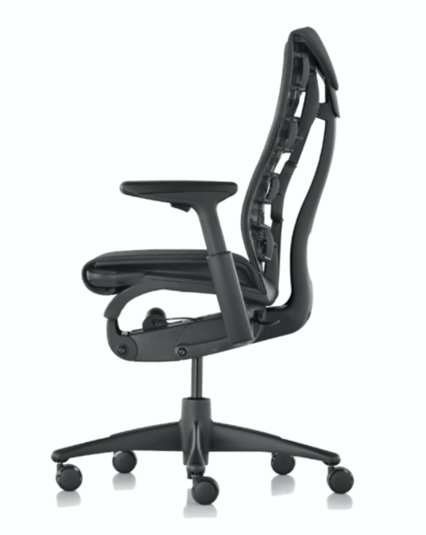
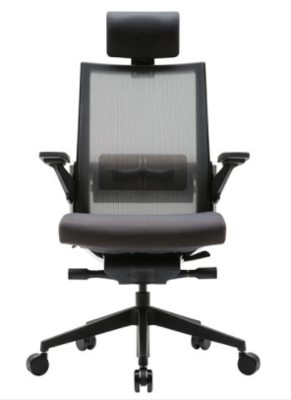
02 본론 : 의자
목차/모델 | 허먼밀러 뉴 에어론 체어 | 허먼밀러 엠바디 체어 올 블랙 | 시디즈 T80
사진
가격 | 1,490,000 원 | 2,052,000 원 | 552,000 원
네이버 스토어 | 허먼밀러 | 허먼밀러 | 시디즈
장점 | 좌판이 힙라인에 맞도록 곡선형태임 틸팅(뒤로 젖히는 경우)시에 좌판도 같이 움직임 A/S 최대 12년 |  | 가격면에서 여유로움 A/S 최대 3년
단점 | 헤드 레스트(머리고정기구)를 따로 구비해야 함 (+200,000) | 헤드 레스트(머리고정기구)를 따로 구비해야 함 (+200,000) 가격이 매우 비쌈 | 팔걸이가 조정한계가 존재함

Slide 12
02 본론 : 책상
책상의 중요성
좋은 의자에 앉더라도 만성 요통 환자가 장시간 앉아있는 행위는 부담임
중간중간 서서 일하는 시간도 필요함
이미 구성되어 있는 작업환경에서 스탠딩 작업환경으로 변경하는 것은 시간이 오래 걸림
유럽, 미국 등 선진국을 중심으로 스탠딩 워크 문화가 자리 잡고 있음

Slide 13
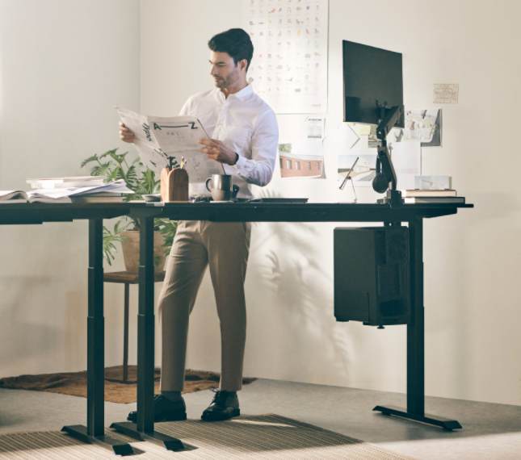
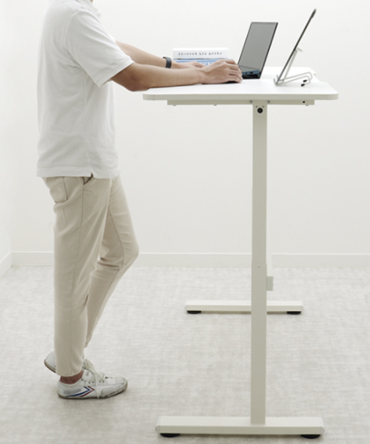
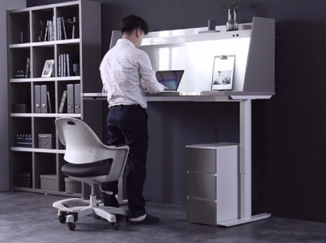
02 본론 : 책상
목차/모델 | 루나랩 모던 스탠드 전동 책상 | 에이픽스 책상 모션데스크 MD001 | 포스트 모던 높이조절 데스크
사진
가격 | 577,000 원(최소) | 149,000 원 | 279,000 원
네이버 스토어 | 루나랩 | 에이픽스 | 포스트 모던
장점 | 좌판 크기 : 1200, 1500, 1800mm 전동으로 책상 높이 조절 가능(637~1280mm) 최대 하중 130kg A/S 3년 무상 | 가격이 상대적으로 저렴함 | 전동 조정 옵션에 비해 가격이 쌈
단점 | 전문 설치기사 요청 필요 | 높이를 수동으로 조절해야 함 | A/S 1년

Slide 14
02 본론 : 워킹 런닝머신
걷기
걷기와 같이 척추와 코어근육의 측면을 단련하고 엉덩이를 다듬어주는 운동은 거의 없다. 걸을 때마다 몸통은 에너지를 저장하고, 허리의 탄력조직은 근육을 덜 운동 하게하여 척추의 부하를 줄인다. -스튜어트 맥길(Stuart McGill), 『허리치료와 역학 Back Mechanic』
장시간 서있는 경우 무릎에 지속적인 부담을 주게 되며 족저근막염 발생의 위험이 있음
트레드밀 데스크를 구성하더라도 조립 작업이 용이하고, 산만하지 않으며, 착석으로 돌아갈 때 편리할 수 있는 제품을 선택해야 한다.

Slide 15
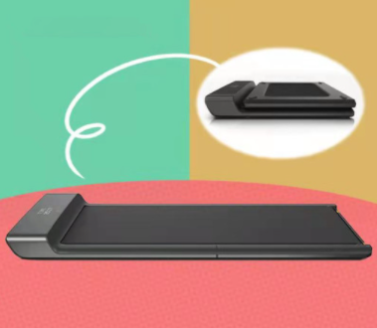
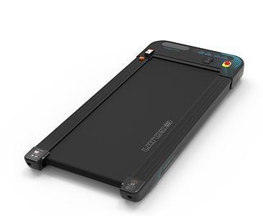
02 본론 : 워킹 런닝머신
목차/모델 | 샤오미 접이식 워킹패드 A1 PRO | 이고진 워킹패드 J1블루 블랙
사진
가격 | 577,000 원(최소) | 320,000 원
네이버 스토어 | 샤오미 | 이고진
장점 | 리모컨으로 속도가 조절 가능함 접이식 가능으로 보관에 용이함 | 접이식 기능이 없음
단점 | 무게 27kg | 무게 29.5kg

Slide 16
03 결론

Slide 17
03 결론
목차/모델 | 최고 가격 | 최소 가격
의자 | 허먼밀러 엠바디 | 시디즈 T80
책상 | 루나랩 모던 스탠드 | 포스트 모던 높이조절 데스크
트레드밀 | 샤오미 워킹 패드 A1 Pro | 이고진 워킹패드
총 가격 | 2,052,000 + 577,000 + 577,000 = 3,206,000 | 552,000 + 279,000 + 320,000 = 1,151,000

Slide 18
04 참고자료

Slide 19
04 참고자료
이미지
자세에 따른 허리압력 변화 : http://www.jeonhospital.com/mboard/mboard.asp?Page=9&PageSize=10&Key=&Keyword=&Gubun=1&Category=&Year=2017&Month=4&Srno=37607&PState=View
의자
- 허먼밀러 뉴 에어론 제품 사진 :
https://search.shopping.naver.com/catalog/23922019404?query=%ED%97%88%EB%A8%BC%EB%B0%80%EB%9F%AC&NaPm=ct%3Dkwt51p2g%7Cci%3D7b9212f6b38d557d6d5777d21a1f884d78023db5%7Ctr%3Dslsl%7Csn%3D95694%7Chk%3D50d580ca417934477883b88b7221ae8fb7451f90
- 허먼밀러 엠바디 제품 사진 :
https://smartstore.naver.com/chairandchair/products/5688782999?NaPm=ct%3Dkwt54v9k%7Cci%3Dca23d7cc88b45f37d667765f16d89adf50b0ce7b%7Ctr%3Dslsl%7Csn%3D4091051%7Chk%3D386dadd9b3f8a2739d216538f250b476ff53780e
- 시디즈 T80 제품 사진 :
https://smartstore.naver.com/sidizbb/products/6007838145?NaPm=ct%3Dkwt57crs%7Cci%3D0zC0003LBoLvi%5FZNgKYv%7Ctr%3Dpla%7Chk%3D4cc5685aaa23af6dcf46118a687db0b5a06fdced
책상
루나랩 모던 스탠드 제품 사진 :
https://smartstore.naver.com/lunadesk/products/4360380549?n_media=11068&n_query=%EC%8A%A4%ED%83%A0%EB%94%A9%EC%B1%85%EC%83%81&n_rank=1&n_ad_group=grp-a001-02-000000019863315&n_ad=nad-a001-02000000135550401&n_campaign_type=2&n_mall_id=ncp_1nqmp3_01&n_mall_pid=4360380549&n_ad_group_type=2&NaPm=ct%3Dkwt60zwg%7Cci%3D0Ay0001mCULvZPj7Cv02%7Ctr%3Dpla%7Chk%3De6fa83c83c7b968ae2c638cc562cec2ce6867400

Slide 20
04 참고자료
이미지
에이팩스 높이조절 책상 :
https://smartstore.naver.com/lunadesk/products/4360380549?n_media=11068&n_query=%EC%8A%A4%ED%83%A0%EB%94%A9%EC%B1%85%EC%83%81&n_rank=1&n_ad_group=grp-a001-02-000000019863315&n_ad=nad-a001-02-000000135550401&n_campaign_type=2&n_mall_id=ncp_1nqmp3_01&n_mall_pid=4360380549&n_ad_group_type=2&NaPm=ct%3Dkwt60zwg%7Cci%3D0Ay0001mCULvZPj7Cv02%7Ctr%3Dpla%7Chk%3De6fa83c83c7b968ae2c638cc562cec2ce6867400
포스트모던 높이조절 책상 :
https://smartstore.naver.com/postmodernint/products/4477956492?NaPm=ct%3Dkwt6dbko%7Cci%3D876ff2637af68df1f275440219a8278cbe9f7d7f%7Ctr%3Dslsl%7Csn%3D898987%7Chk%3D78b6c25b5bb874a1ced79979a963efea1488945b
트레드밀
샤오미 A1 PRO 제품 사진 :
https://smartstore.naver.com/xj/products/4755988174?NaPm=ct%3Dkwt6zki0%7Cci%3D88a603f738d2f5a20e49a6539b7e67c6fdd793a3%7Ctr%3Dslsl%7Csn%3D769009%7Chk%3D1309b6c3d66192376a342ccb75b8edbab78e0060
이고진 워킹패드 :
https://brand.naver.com/egojin/products/5292796380?NaPm=ct%3Dkwt7cq9k%7Cci%3D597754d1b26a025289a8bd9a8006b162d7fd1084%7Ctr%3Dslsl%7Csn%3D156815%7Chk%3D6bc972e6ff31bd6e61c1dd5b7c6e2c0db9a1d5bc

